Slide 1
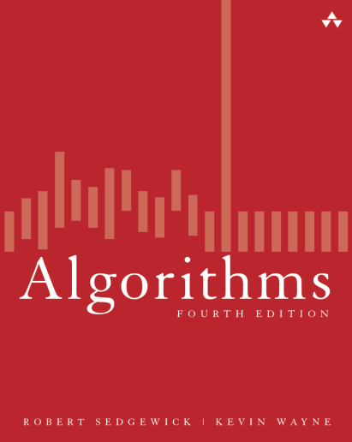
算法分析 与设计
计算机学院
祁建军

Slide 2

认识算法
应用问题
图中两个黑点之间是否有路径相连？
如何解决
分析问题
确定存储方法
确定计算过程步骤
程序实现

Slide 3
认识算法
实际是一大类应用问题
计算机网络
芯片晶体管
导体导电性
社交网络人际关系
渗漏问题
…
抽象出统一的应用模型：动态连通性问题
算法
合并-查找算法 Union-Find
程序
各种语言各种实现

Slide 4
算法的抽象层次
一类应用
算
法
自然语言
描述的算法
伪语言
描述的算法
不同语言编写的程序

Slide 5
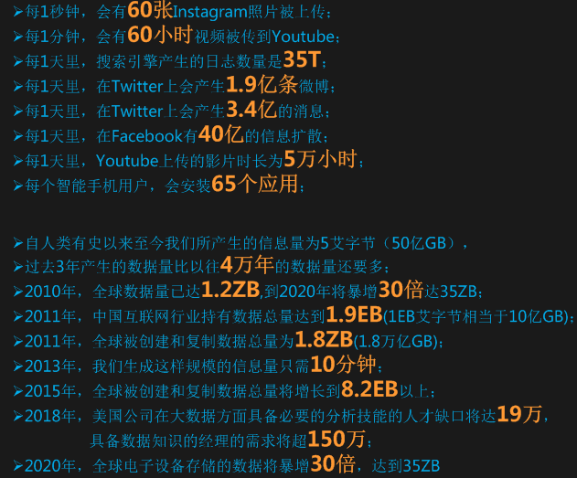
算法的重要性
现在才是真正的信息社会，是个数据的社会，到处充斥着数据

Slide 6
算法的重要性
信息(数据)的两个基本状态？
提示：哲学中任何事物都有两个基本状态
大数据，云计算，互联网+
数据库(事务性、操作型) 数据仓库与海量数据(历史数据、分析型) 大数据
网络通信 互联网(移动互联网、物联网) 云计算
云计算、大数据 -- 云里雾里，互联网+ -- 回到现实
云计算的根基：互联网
大数据最终要归结到行业数据、领域数据，“+”的就是行业、领域。领域数据包括操作型和分析型数据
算法是核心
网络：路由算法
关系数据库：高效算法使其得以走向实用
✵ 运动
✵ 静止
－传递
－存储
－网络通信
－数据库
} IT技术永恒的主题

Slide 7
算法的重要性
大数据
不仅要传递、存储，更要有效地使用，指导决策
大数据的重点在于数据的使用
实际上，从学科的角度已经提出了数据科学，从系统角度提出了数据操作系统
如何使用：通过计算(分析)得到有用的结果(知识)

Slide 8
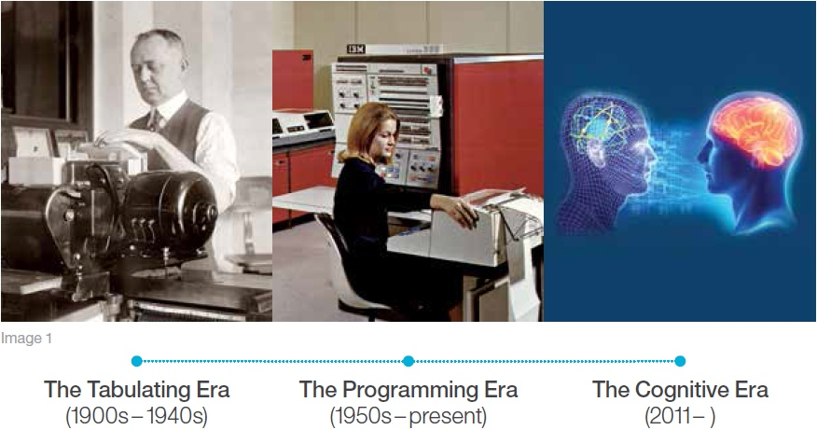
算法的重要性
计算的三个时代(IBM)：制表、编程、认知
制表机(IBM的开始)：字符串排序算法
认知计算：Watson，理解、推理、学习，2016.8落地中国

Slide 9
算法的重要性
Their impact is broad and far-reaching.
Internet. Web search, packet routing, distributed file sharing, ...
Biology. Human genome project, protein folding, ...
Computers. Circuit layout, file system, compilers, ...
Computer graphics. Movies, video games, virtual reality, ...
Security. Cell phones, e-commerce, voting machines, ...
Multimedia. MP3, JPG, DivX, HDTV, face recognition, ...
Social networks. Recommendations, news feeds, advertisements, ...
Physics. N-body simulation, particle collision simulation, ...
...

